Slide 1
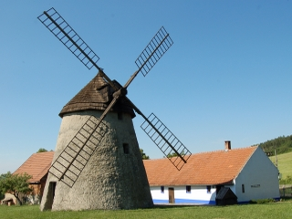
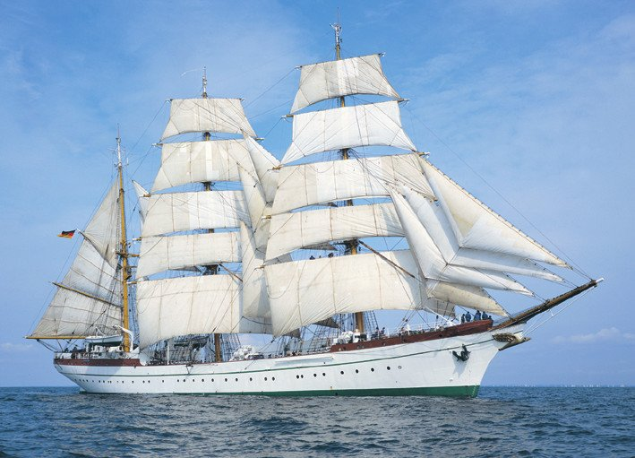
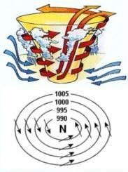
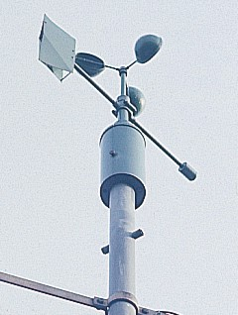
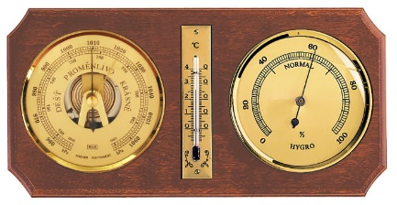
Tlak vzduchu, vítr

Slide 2
Odhadněte, kolik kg vzduchu se nachází nad 1 m² (v nulové nadmořské výšce)
10 kg | 100 kg | 1 000 kg | 10 000 kg

Slide 3
Odvození
Tlak v nulové nadmořské výšce:
1 013 hPa = 101 300 Pa
F_{g} = 101 300 N/m²
m = F / g
m ≈ 100 000 / 10 = 10 000 kg
Nad každým metrem čtverečním je přibližně 10 tun vzduchu!

Slide 4
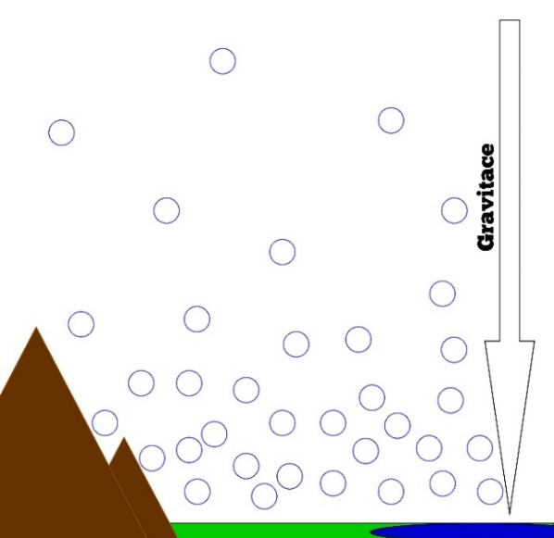
Tlak vzduchu
vyvolán hmotností částic vzduchu
měříme v hPa
s výškou rychle klesá
Nadmořská výška (m) | Tlak vzduchu (hPa) | Hustota vzduchu (kg/m³)
0 | 1013 | 1,225
5 000 | 540 | 0,736
9 000 | 307 | 0,466
Notes:
Důvody poklesu tlaku s výškou:
Čím níže se nacházíme, tím více částic vzduchu je nad námi
Na částice vzduchu působí gravitace - jsou nejvíce koncentrovány v nižších polohách

Slide 5
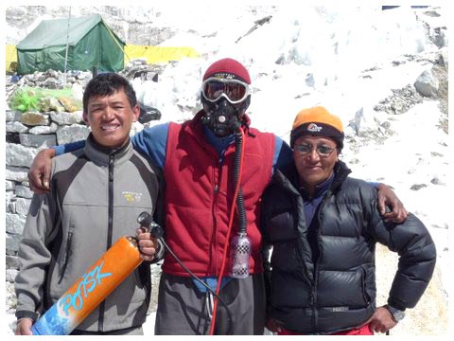
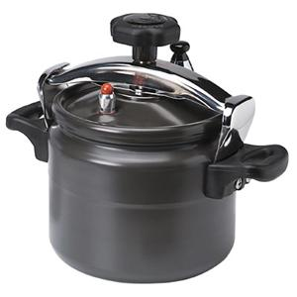
Důsledky poklesu tlaku s výškou
Voda vře při méně než 100°C
Horolezci nosí při výstupu kyslíkové přístroje
Notes:
Speciální Papinův hrnec učený do vysokých nadmořských výšek. Voda vře při nižší teplotě než je 100 °C. Bez použití tohoto hrnce by horolezci nedosáhli teploty vody 100 °C a nemohli by uvařit jídlo.

Slide 6
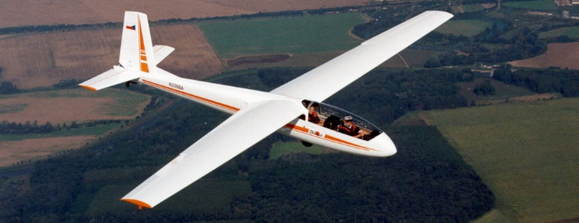
Díky poklesu tlaku vzduchu odhadujeme nadmořskou výšku: barometrické určení výšky
Notes:
Obrázek: klíčové je barometrické určení výšek v letectví.

Slide 7
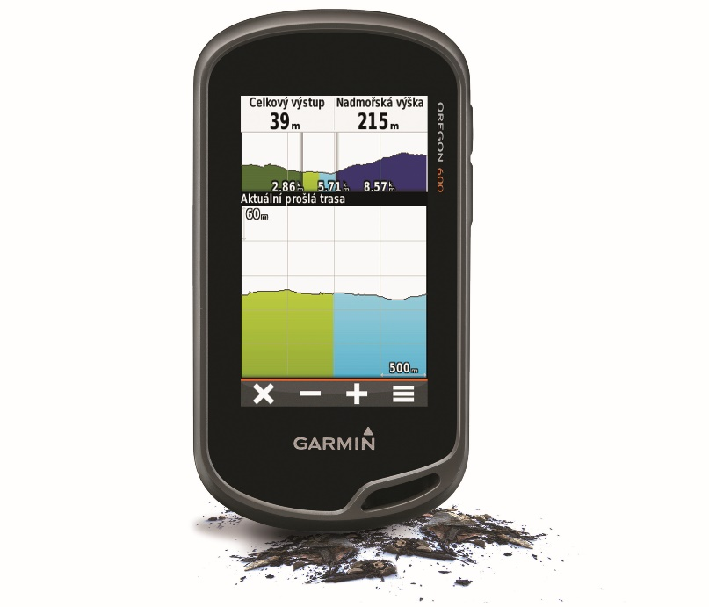
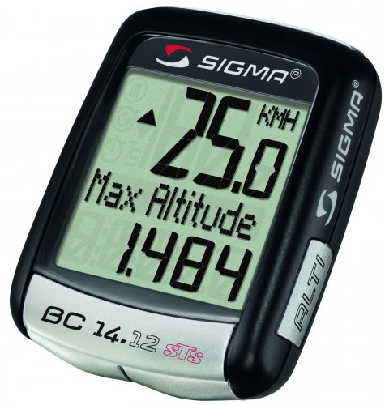
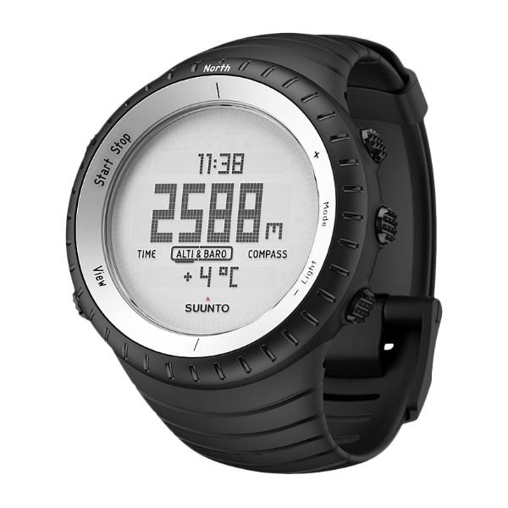
Jaké přístroje vybavené barometrickým výškoměrem znáte?

Slide 8
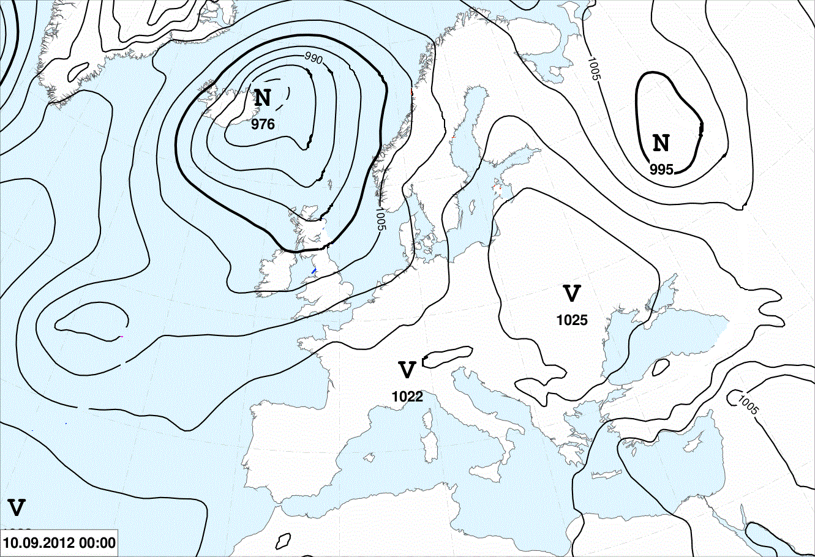
Horizontální rozložení tlaku
znázorňujeme pomocí izobar
klíčové pro vývoj počasí
Izobara: spojnice bodů se stejnou hodnotou tlaku vzduchu

Slide 9
Přepočet na hladinu moře
Při znázorňování horizontálního rozložení tlaku vzduchu znázornění musíme eliminovat vliv nadmořské výšky!
 | Tlak vzduchu | Tlak vzduchu přepočtený na hladinu moře
Hamburg (0 m n. m.) | 991 hPa | 991 hPa
Sněžka (1602 m n. m.) | 813 hPa | 993 hPa

Slide 10
Tlakové útvary
Tlaková níže
Tlaková výše
Oblast se sníženým tlakem vzduchu ohraničená alespoň jednou uzavřenou izobarou
Oblast se zvýšeným tlakem vzduchu ohraničená alespoň jednou uzavřenou izobarou
Tlaková
níže
Tlaková
výše
Notes:
Při analogii s vrstevnicemi si můžeme představit:
Tlakovou výši jako vrchol kopce
Tlakovou níži jako prohlubeň

Slide 11
Zkuste definovat, co znamená pojem:
Hřeben vysokého tlaku vzduchu
Výběžek vysokého tlaku vzduchu
Brázda nízkého tlaku vzduchu
Výběžek nízkého tlaku vzduchu

Slide 12
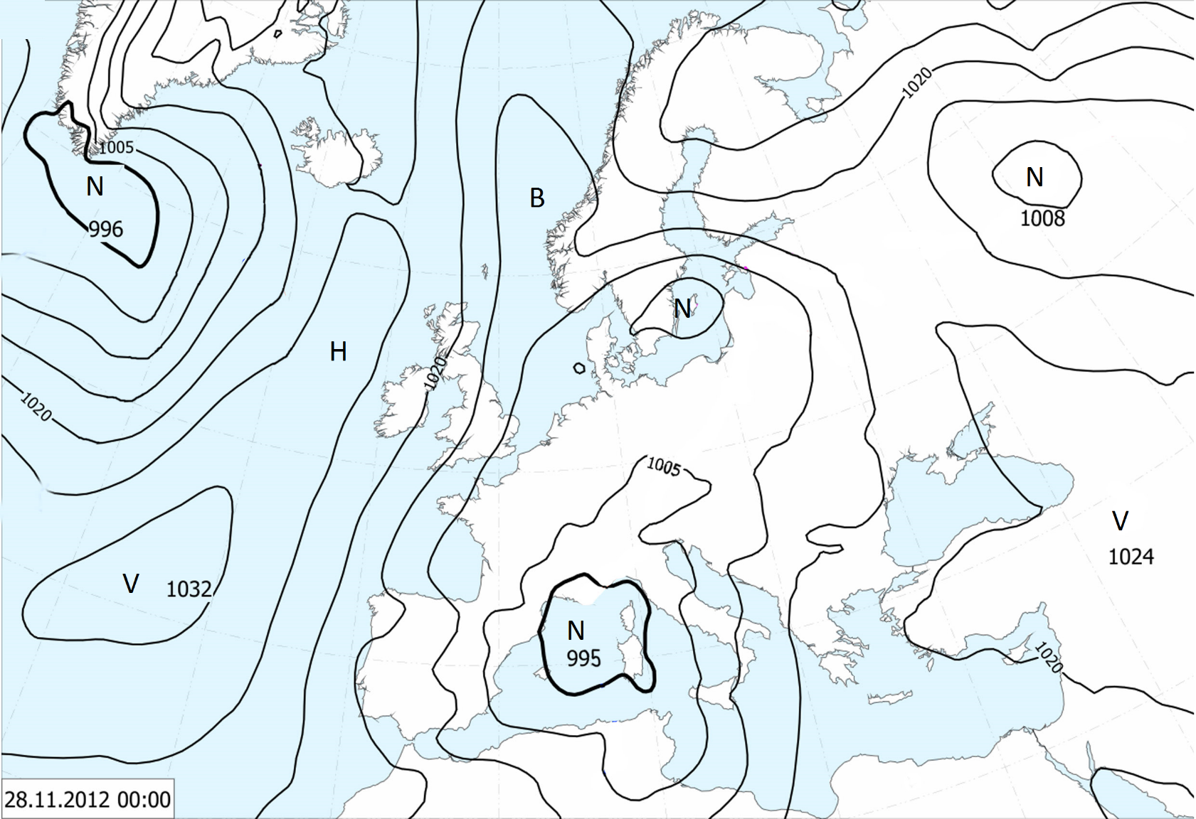
Úkol č. 1: Do mapy tlakového pole vyznačte tlakové útvary (V, N, B, H)

Slide 13
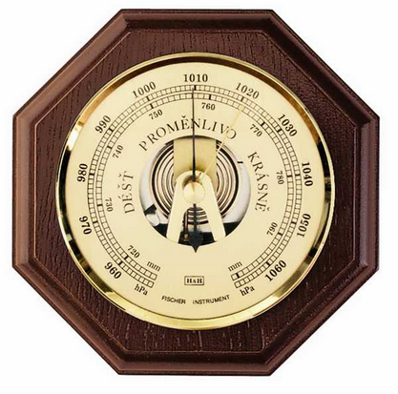
Proč se často na barometrech vyskytují pojmy déšť či krásně? Barometr přeci měří pouze tlak!

Slide 14
Oblasti nižšího tlaku vzduchu jsou typické výstupnými proudy a vznikem oblačnosti.
V případě vyššího tlaku vzduchu je tomu obvykle naopak.

Slide 15
Tlaková níže
nízký tlak, lehčí vzduch
výstupné proudy
rozpínání vzduchu
ochlazování
kondenzace
vznik oblačnosti, srážky
Notes:
Vzduch se při výstupu tzv. adiabaticky ochlazuje. Při výstupu se rozpíná – koná práci, na úkor své vnitřní energie, ochlazuje se.

Slide 16
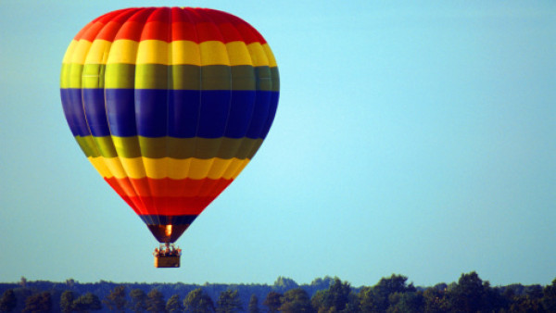
Stoupající horkovzdušný balon: demonstrace výstupných vzdušných proudů řídkého teplého vzduchu

Slide 17
Tlaková výše
vysoký tlak,
těžší vzduch
sestupné proudy
rozpouštění oblačnosti
jasné bezoblačně počasí
minimum srážek
stlačování, ohřev vzduchu
Notes:
V případě zimní či podzimní inverze nepanuje v tlakových výších jasné bezoblačné počasí, ale je zcela zataženo!

Slide 18
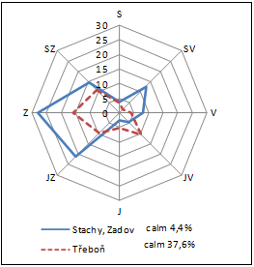
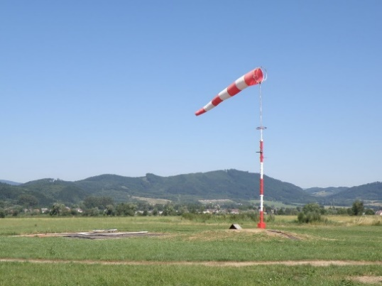
Vítr
příčina vzniku větru: rozdíly v tlaku mají tendenci se vyrovnávat!
rychlost: m/s, km/h, Beaufortova stupnice
směr větru: světové strany, jihovýchodní vítr vane od jihovýchodu!
Notes:
Směr větru můžeme udávat i azimutem (např. 135°)

Slide 19
Beaufortova stupnice
Stupeň | Pojmenování | m/s | km/h | Účinky větru
0 | Bezvětří | <0,5 | <1 | Kouř stoupá kolmo vzhůru
1 | Vánek | 0,5-1,5 | 1-5 | Směr poznatelný dle pohybu kouře
2 | Slabý vítr | 1,5-3 | 5-11 | Listí stromů šelestní
3 | Mírný vítr | 3-5 | 11-19 | Listí stromů v trvalém pohybu
4 | Dosti čerstvý vítr | 5-7 | 19-28 | Zdvihá se prach
5 | Čerstvý vítr | 7-9,5 | 28-39 | Listnaté keře se začínají hýbat
6 | Silný vítr | 9,5-12 | 39-49 | Používání deštníků je nesnadné.
7 | Prudký vítr | 12-14 | 49-61 | Chůze proti větru je nesnadná
8 | Bouřlivý vítr | 14-17 | 61-74 | Ulamují se větve. Chůze proti větru nemožná
9 | Vichřice | 17-21 | 74-88 | Vítr strhává komíny, tašky. Poráží člověka na zem
10 | Silná vichřice | 21-25 | 88-102 | Vítr vyvrací stromy, působí škody na obydlích
11 | Mohutná vichřice | 25-29 | 102-114 | Rozsáhlá pustošení
12-17 | Orkán | >30 | >114 | Ničivé účinky větru. Pohyb možný jen plazením.
Notes:
Ve zprávách často slyšíme pojem čerstvý vítr – upozornit na něj v tabulce

Slide 20
Směr větru
Tlaková výše
Tlaková níže
Směr větru
Zakřivení směru větru je dáno působením Coriolisovy síly!
Notes:
Tlakové níže si můžeme s trochou nadsázky představit jako vysavač (vytváří podtlak)
Tlakové výše přetlak představme si spíše jako fukar
Neopomenout zdůraznit zakřivení šipek znázorňující směr větru: vyvoláno Coriolisovou silou (vysvětlení bude v příští hodině)

Slide 21
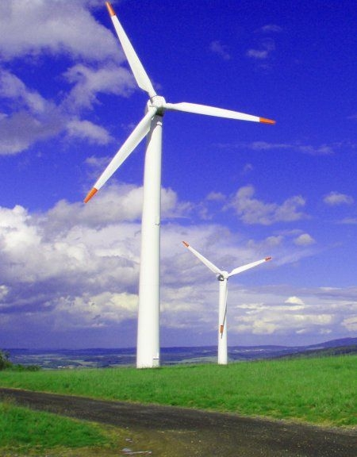
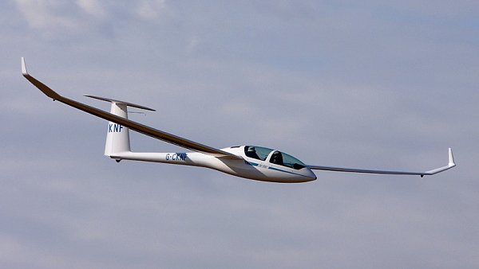
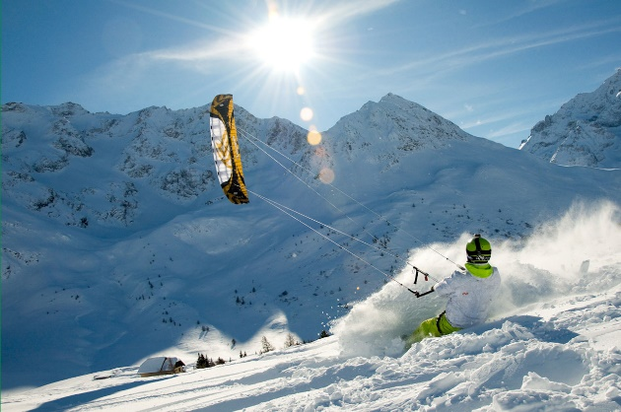
Vítr
Úkol č. 2: Vypište jakým nejrůznějším účelům je možné využívat vítr. Vše co vás napadne, minulost i současnost!
Notes:
netradiční námět: sušení prádla

Slide 22
Vítr
Nahuštění izobar má vliv na rychlost větru.
Vhodně doplňte:
Pokud jsou rozdíly v tlaku vzduchu nepatrné, izobary jsou daleko od sebe, budeme očekávat…
Pokud jsou rozdíly v tlaku vzduchu velké, izobary jsou blízko u sebe, rychlost větru bude…
bezvětří
vysoká

Slide 23
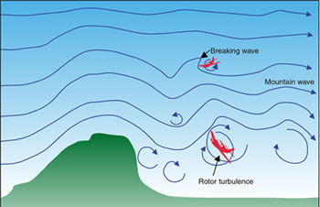
Nárazy (poryvy) větru
Situace, kdy na 1-20 sekund dojde k výraznému zvýšení intenzity větru
K vysoké nárazovosti přispívá tření o drsný povrch, vznikají vertikální víry

Slide 24
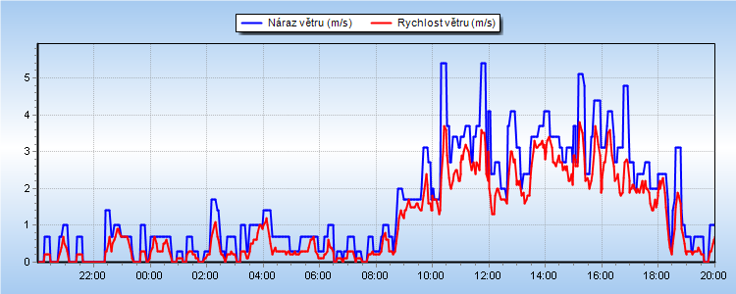
Rychlost větru
náraz větru – okamžitá zvýšená hodnota
rychlost větru – průměr za 10 min
Notes:
Abychom dokázali charakterizovat vzdušné proudění, musíme eliminovat vliv nárazů větru. Rychlost větru je průměrná hodnota za 10 minut.

Slide 25
Na moři či na pobřeží málokdy panuje bezvětří na rozdíl od pevniny!
Proč?
Na vodní hladině nedochází k tak velkému tření jako na zemském povrchu, proudění vzduchu není ničím zpomalováno.

Slide 26
Úkol č. 3: Podtrhněte, co vítr může ovlivnit!
Směr mořských proudů, přenos prachu a písku na značné vzdálenosti, vznik vln, vznik vlny tsunami, směr rozšíření požáru, růst stromů, zdravotní stav (u citlivějších jedinců)

Slide 27
Úkol č. 3: Podtrhněte, co vítr může ovlivnit!
Směr mořských proudů, přenos prachu a písku na značné vzdálenosti, vznik vln, vznik vlny tsunami, směr rozšíření požáru, růst stromů, zdravotní stav (u citlivějších jedinců)

Slide 28
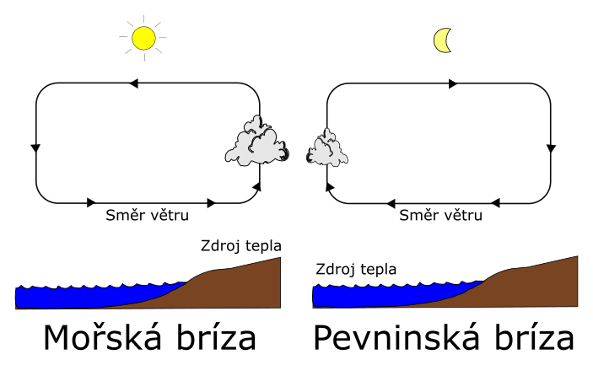
Místní větry - bríza
Příčina vzniku: rozdílné ohřívání pevniny a moře v průběhu dne.
Rychlost: 3-5 m/s
Úkol č. 4: Dokreslete schéma brízy

Slide 29
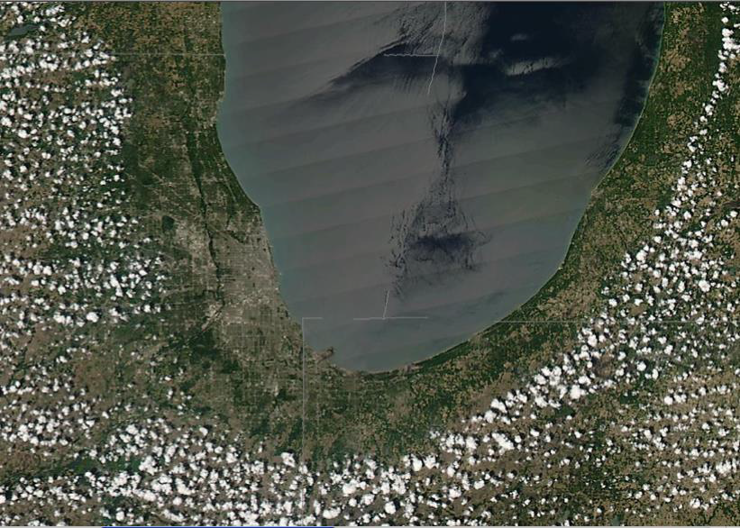
Notes:
Ukázka brízy a vzniku oblačnosti v okolí jezera Michigan. Nad pevninou vznikají výstupné proudy, které jsou dobře patrné díky vzniku oblačnosti. Vítr vane směrem od jezera na pevninu. Oblačnost se netvoří přesně nad pobřežím.

Slide 30
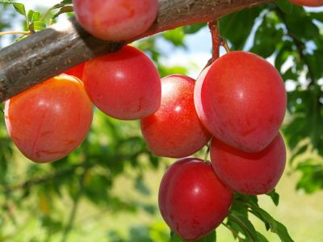
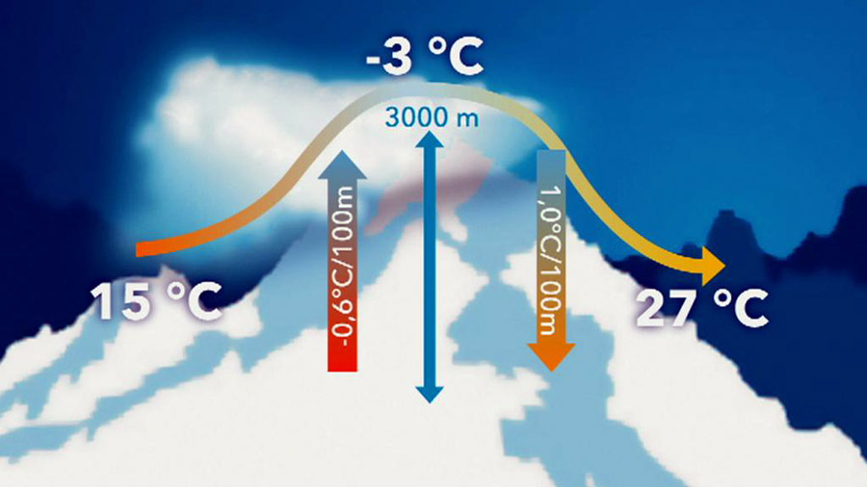
Fén
teplý, suchý padavý vítr
objevuje se na závětrné straně hor
vysušuje krajinu
může způsobovat zdravotní problémy
přináší výraznou oblevu, dokonce i dřívější dozrávání plodů
Notes:
Zdravotní problémy – bolesti hlavy, závratě

Slide 31
Teplé místní větry charakteru fénu
Fén
Chinook
Canterbury Northwester
Zonda

Slide 32
Bóra
výraz pro studený silný padavý vítr
rychlost: až desítky metrů za sekundu
vyskytuje se často na pobřeží Jadranu
příčina vzniku: chladný vzduch je tažen gravitací dolů z hor
nemusí přímo souviset s rozložením tlakového pole
Notes:
I bóra se adiabaticky oteplí při sestupu do nižších vrstev atmosféry, ne však příliš.

Slide 33
Studené místní větry charakteru bóry
Squamish
Piteraq
Sarma
Mistral
Bóra
Norther
Antarktické katabatické větry

Slide 34
Průvan - vítr v mikroměřítku
příčinou je nerovnoměrné rozložení teplot v okolí budovy.
díky nim vznikají tlakové rozdíly.
pokud otevřeme okna na obou stranách budovy, dojde k vyrovnávání těchto rozdílů, vzniká průvan.

Slide 35
Rekapitulace
Ve kterých tlakových útvarech panuje zpravidla oblačné počasí?
Odkud kam fouká severní vítr?
ze severu na jih z jihu na sever
Vzduch proudí směrem:
výše → níže níže → výše
V oblasti nevýrazného tlakového pole panuje převážně bezvětří. A / N
Nárazy větru jsou způsobeny přítomností větrných vírů
A / N
Tlak vzduchu je způsoben tíží atmosféry
A / N
Tlakové níže

Slide 36
Rekapitulace
Jak se nazývá síla, která (na severní polokouli) odklání pohybující se předměty vpravo?
Fén je vyvolán prouděním vzduchu přes horskou překážku A / N
Bóra je studený padavý vítr poháněný zejména gravitací A / N
Fénové proudění může způsobit rychlé tání sněhu a povodně A / N
Bríza vane stále stejným směrem ve dne i v noci A / N
Během fénu se lidé cítí svěže a spokojeně A / N

Slide 37
Zdroje:
http://www.svetoutdooru.cz/svet-outdooru/tlakovy-hrnec-gsi-outdoorovy-papinak/
http://www.panoramio.com/photo/61172558
http://leccos.com/index.php/clanky/anemometr
http://www.alpy4000.cz/rady-tipy-metodika-windchill.php
http://www.ostrozsko.cz/pruvodce/14294/
http://zahranicni.ihned.cz/c1-52574720-cech-zemrel-pri-padu-kluzaku-ve-francii-priciny-nehody-se-vysetruji
http://www.puzzle-puzzle.cz/zbozi/1000-bila-plachetnice-3637
http://www.flysurfer.com/media/bilder/snowkiting/
http://www.curtissportconnection.com/gallery.htm
http://www.peakpromotionnepal.com/cybercast/everest_expedition_2009/everest_expedition_2009_12.php

Slide 38
Zdroje:
http://tn.nova.cz/clanek/zpravy/zahranici/za-smrt-11-lidi-muze-pilot-balonu-kouril-travu.html
http://www.pes502.cz/skladka/sblog/prispevky/41/440.html
https://www.mall.cz/tachometry#!?menuItemId=10003542
http://www.treking.cz/pocasi/atmosfericky-tlak.htm
http://www.pro-dive.sk/eshop/outdoor-core/1487-suunto-core-glacier-gray.html
http://www.weatheronline.cz/weather/maps/city?WMO=12510&CONT=namk&LAND=PL&ART=LDR&LEVEL=150
https://helix.northwestern.edu/blog/2014/02/truth-about-turbulence

